Slide 1





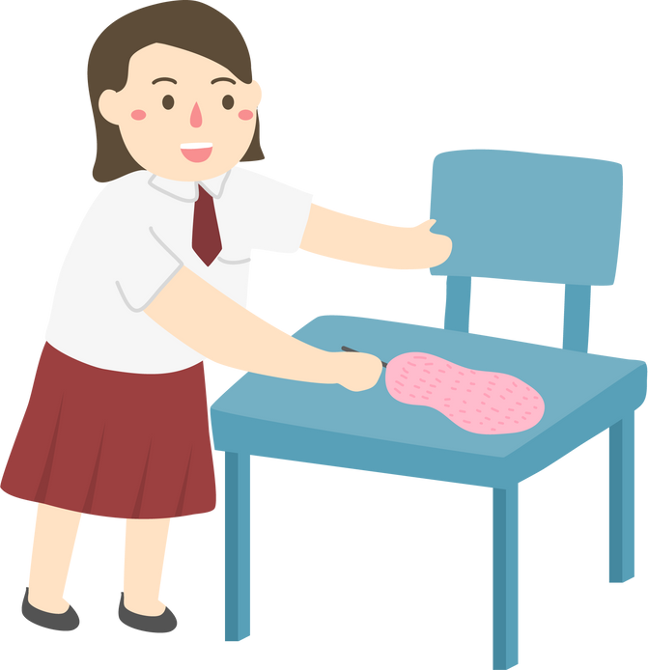
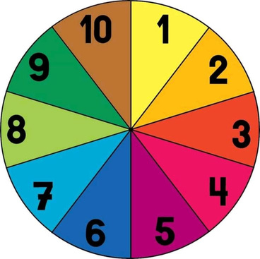
مهاراتي
مهارة ( 18 ) : حل مسائل حول الزمن المنقضي .
إعداد : أ/ هبه المزيد
صفحة 13

Slide 2
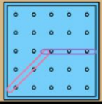



الدرس ١٢ – ٣ : مساحة المُستطيل والمُربَّع
نشاط
على اللوحات المسمارية أكون مستطيلاً أبعاده 4 وحدات ،
و 3 وحدات ؟
ما طول المستطيل ؟
ما عرض المستطيل ؟
أوجد محيط المستطيل ؟
ما الطريقتان المستعملتان لإيجاد محيط المستطيل ؟
أكون مربعاً على اللوحة المسمارية ؟
ما المعادلة التي يمكن استعمالها لإيجاد محيط المربع ؟
إعداد : أ/ نوره الأكلبي

Slide 3


الدرس ١٢ – ٣ : مساحة المُستطيل والمُربَّع.
تـــشـــويـــــقــــه
إعداد : أ/ نوره الأكلبي

Slide 4


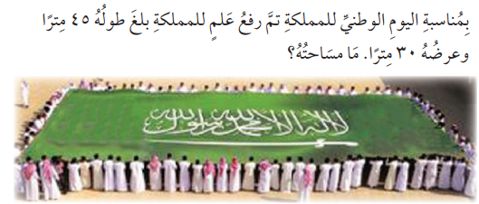

رابط الدرس
الرقمي
استعِد:
فِكْرَةُ الدَّرْسِ :
أجدُ مساحةَ المُستطيلِ
والمُربَعِ.
المُفرداتُ :
المساحةُ.
صفحة ١٢٠
إعداد : أ/ نوره الأكلبي

Slide 5
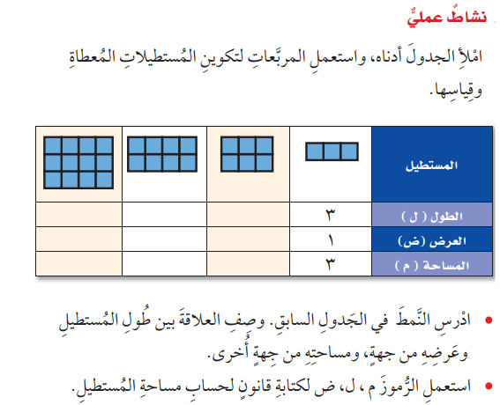
رابط الدرس
الرقمي
استعِد:
فِكْرَةُ الدَّرْسِ :
أجدُ مساحةَ المُستطيلِ
والمُربَعِ.
المُفرداتُ :
المساحةُ.
صفحة ١٢٠
إعداد : أ/ نوره الأكلبي

Slide 6
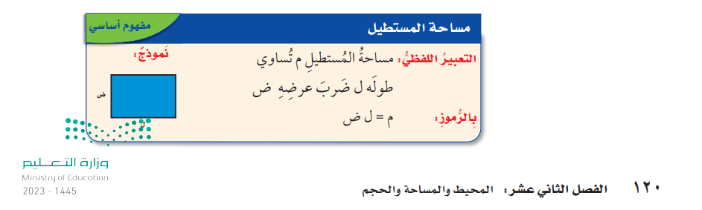
رابط الدرس
الرقمي
استعِد:
فِكْرَةُ الدَّرْسِ :
أجدُ مساحةَ المُستطيلِ
والمُربَعِ.
المُفرداتُ :
المساحةُ.
صفحة ١٢٠
إعداد : أ/ نوره الأكلبي

Slide 7

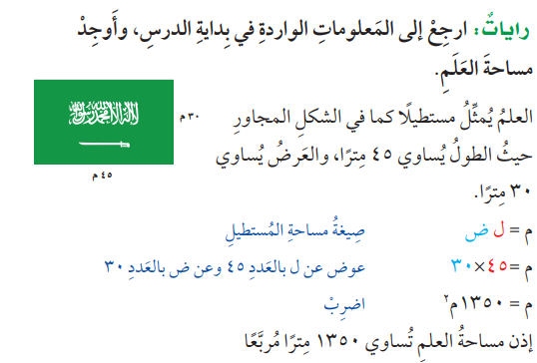

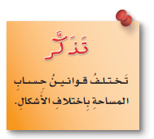

مثالُ مِن واقِعِ الحَياةِ : مساحةُ المُستطيلِ .
صفحة ١٢١
إعداد : أ/ نوره الأكلبي

Slide 8
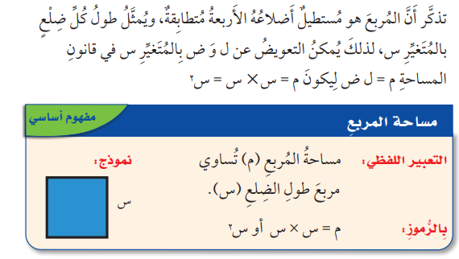

مثالُ مِن واقِعِ الحَياةِ : مساحةُ مُــــربَــــعٍ .
صفحة ١٢١
إعداد : أ/ نوره الأكلبي

Slide 9
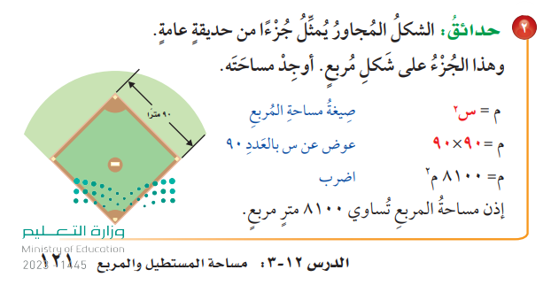
مثالُ مِن واقِعِ الحَياةِ : مساحةُ مُــــــربَــــــعٍ .
صفحة ١٢١
إعداد : أ/ نوره الأكلبي

Slide 10
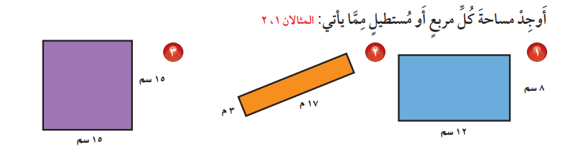
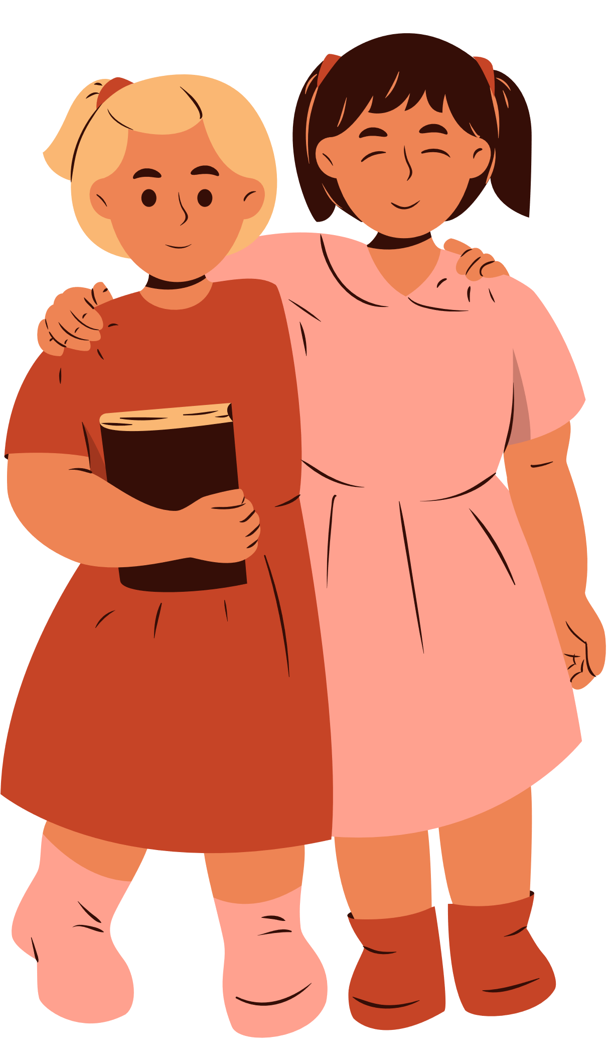

تــــــأكّــــــــــدْ :
صفحة ١٢١
إعداد : أ/ نوره الأكلبي

Slide 11
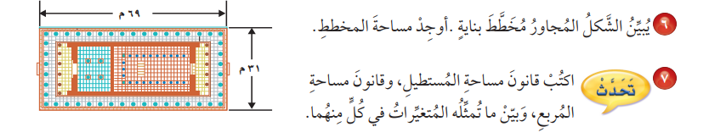
تــــــأكّــــــــــدْ :
صفحة ١٢١
إعداد : أ/ نوره الأكلبي

Slide 12

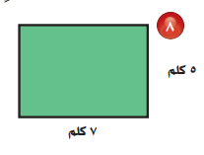


تَـــــــــدَرَّبْ وَحُــــــــلَّ المَـــــــــسَــــــــائِـــــــــلَ
صفحة ١٢١
إعداد : أ/ نوره الأكلبي

Slide 13

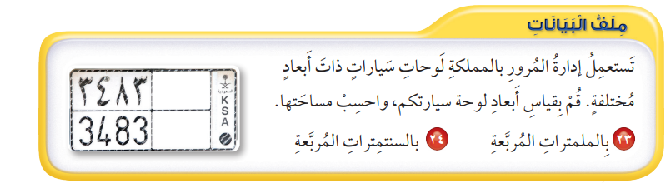

تَـــــــــدَرَّبْ وَحُــــــــلَّ المَـــــــــسَــــــــائِـــــــــلَ
( مهمة ادائية )
صفحة ١٢٢
إعداد : أ/ نوره الأكلبي

Slide 14
مـــــســـــائــــــلُ مـــــهــــــاراتِ الــــتــــفـــــكــــيـــــرِ الــــــعُـــــــلـــــــيـــــــا
صفحة ١٢٣
إعداد : أ/ نوره الأكلبي

Slide 15





Slide 16



حل اختبار منتصف الفصل صفحة 124

